Slide 1
46.03.02
ДОКУМЕНТОВЕДЕНИЕ И
АРХИВОВЕДЕНИЕ

Slide 2
Документовед - это:
Референт
Руководитель службы делопроизводства
Офис-менеджер
Заместитель директора по общим вопросам
Архивариус
Помощник руководителя

Slide 3
Особенности специальности:
На документоведе сходятся внутренние и внешние связи предприятия.
Именно он является связующим звеном между руководителем и сотрудниками, воплощающим его решения и распоряжения.
От его личных качеств и профессионального уровня, включающего владение ПК, оргтехникой, языками, во многом зависит престиж организации.
Документовед - специалист в регламентации бизнес-процессов.
В целом он реально повышает эффективность предприятий.

Slide 4
Особенности специальности:
В условиях реализации концепции электронного правительства, специалист-документовед является незаменимым лицом для решения актуальных проблем документоведения и ДОУ

Slide 5
Особенности специальности:
В начале 3-го тысячелетия количество электронных документов на предприятии будет измеряться миллионами, системы управления электронными документами и архивами станут одной из важнейших составляющих информационной системы предприятия.
Поэтому специалистов по документоведению ждет интересная, перспективная и важная работа.

Slide 6
Профессиональная подготовка документоведов включает 4 блока:
Блок математических и естественнонаучных дисциплин дополнен предметами компьютерной подготовки
Блок общепрофессиональных дисциплин содержит юридические предметы, предметы информационного профиля, менеджмент и маркетинг, а так же предметы по документоведению
Специальный блок дисциплин нацелен на автоматизацию документооборота и архива на основе современных ИТ
Блок гуманитарных и социально-экономических дисциплин

Slide 7
Документовед = Менеджер + Информатик + Юрист
Выпускники умеют не только составлять разные виды деловой документации, осуществлять поиск информации с использованием автоматизированных информационно-поисковых систем, создавать информационно-аналитические отчеты, но и владеют навыками администрирования, хорошо знают протокольные вопросы.

Slide 8
Где работает документовед
Выпускники кафедры работают как в сфере частного бизнеса, так и в сферах:
государственное управление (Администрация ЧО, Законодательное собрание ЧО и др.)
банки (Сбербанк, Челябинвестбанк, ВТБ и др.)
производственные организации (ЧТПЗ, Механический завод и др.)
коммерческие организации (Газпром, Челябэнерго и др.)

Slide 9
Документовед нужен всем!
Документовед – 2-е лицо после генерального директора!
Основа существования любого предприятия – это документы.
По статистике без внедрения и защиты системы электронного документооборота потери предприятий составляют до 90% от прибыли!
Ни одно среднее или крупное предприятие не может обойтись без документоведов!

Slide 10
Практикоориентированность
Выпускник владеет методологией выбора и внедрения системы электронного документооборота, способен организовывать и управлять межведомственным электронным взаимодействием в государственных учреждениях и бизнесе, может готовить документацию для электронных торгов и управления закупками.

Slide 11
Научная работа
На нашей кафедре студенты занимаются серьезной научной работой буквально
с первых дней учебы.
Свои результаты они представляют на регулярно проводимых студенческих научно-практических конференциях.
Кроме этого, выпускник часто продолжает образование в нашей магистратуре.

Slide 12
Внеучебная деятельность
Студенты кафедры принимают активное участие в культурной жизни университета и факультета, состоят в различных творческих коллективах ЮУрГУ, в том числе и в команде КВН. У студентов есть возможность отдохнуть летом и на зимние каникулы на лучших базах отдыха «Сосновая Горка», «Олимп», горнолыжном курорте «Солнечная долина».
Каждый месяц новое мероприятие: вечеринки, концерты, праздники и конкурсы: «Талант ЮУрГУ», «ЮУрГУ в лицах», «Мистер ЮУрГУ», «Мисс ЮУрГУ» и еще множество других.

Slide 13
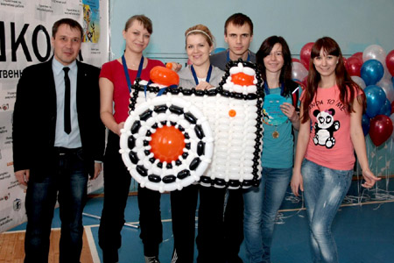
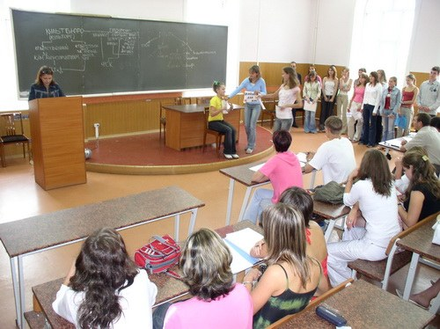
Внеучебная деятельность
Также в университете есть:
Физкультурно-спортивный клуб (ФСК)
Фотошкола ЮУрГУ
Школа Молодого Лидера (ШМЛ)
Студенческий пресс-центр
Центр творчества и досуга

Slide 14
Вступительные испытания
Абитуриенты, на базе общего среднего и среднего специального образования, сдают следующие экзамены:
ИСТОРИЯ РУССКИЙ ЯЗЫК ОБЩЕСТВОЗНАНИЕ

Slide 15
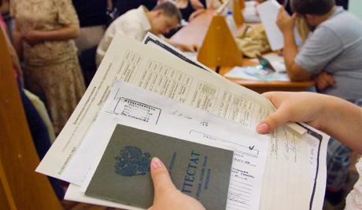
Перечень документов
Необходимые документы при поступлении:
Документы об образовании
Фотографии 3х4 см (6 шт)
Выписка из трудовой книжки или справка с места работы (для имеющих стаж работы)
Медицинская справка формы №086-У (для поступления на дневное отделение)
Паспорт (предъявляется лично при поступлении) и наториально заверенная копия свидетельства о браке при изменении фамилии
Документы, предоставляющие право на льготы

Slide 16
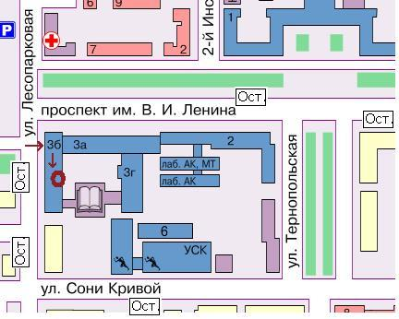
Как нас найти
Факультет «Экономика и предпринимательство»,
Кафедра «Предпринимательство и менеджмент»,
г. Челябинск, пр. Ленина, 87, корпус 3«Б» ЮУрГУ, ауд. 121 Телефон: 8 (351) 267-96-23,
E-mail: kapfim@mail.ru
Сайт: http://pim.susu.ac.ru/
Главный корпус

